Slide 1
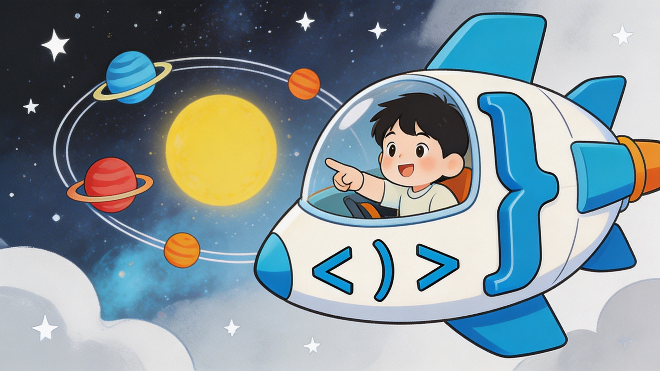

C++ 第八次课：模拟太阳系
用代码创造你的宇宙
少儿编程 · 进阶挑战
Notes:
大家好，欢迎来到今天的编程探险课！今天，我们将一起进入一个神奇的世界，学习如何用C++代码创造一个属于我们自己的太阳系。准备好开启这场宇宙之旅了吗？让我们一起出发吧！

Slide 2




今天的宇宙探险之旅
01宇宙小课堂
02代码大揭秘
03小小创造家
我们将一起探索太阳系的奥秘，了解行星为什么会转圈圈，发现藏在星空里的物理知识！
化身“程序侦探”，看看神奇的C++代码是如何在电脑里画出整个运转的太阳系的！
发挥你的想象力，亲手修改代码参数，给行星换个颜色，调整轨道，创造独一无二的宇宙！
Notes:
在今天的课程中，我们将分三步进行我们的宇宙探险。首先，我们会在“宇宙小课堂”里学习一些关于太阳系的有趣知识。然后，我们将进入“代码大揭秘”环节，看看程序是如何工作的。最后，也是最激动人心的部分，你们将成为“小小创造家”，亲手修改代码，创造属于自己的宇宙！

Slide 3
PART 01
宇宙小课堂
Notes:
现在，让我们正式进入第一部分——我们的宇宙梦想。在这里，我们将了解宇宙运行背后的科学原理，并认识我们美丽的行星邻居们。

Slide 4
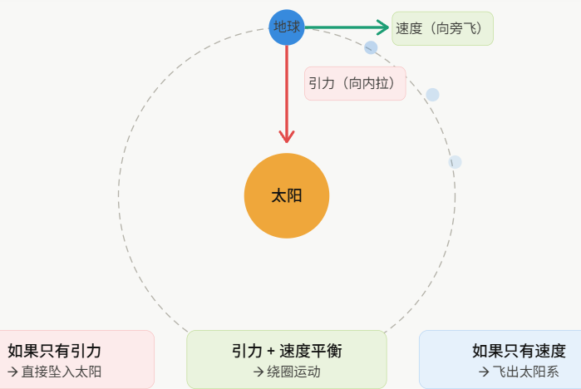
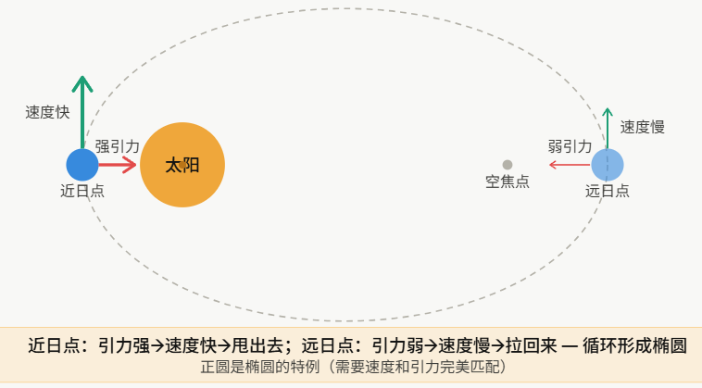
宇宙的“神秘力量”
椭圆轨道
万有引力
行星的运行轨道不是一个完美的正圆形，而是一个有点“扁”的圈圈，我们叫它“椭圆”。正是太阳的引力和行星自身向前冲的力量，让它们沿着这样的轨道奔跑。
想象一下，太阳就像一块巨大无比的磁铁，用一种看不见的“吸引力”拉着所有行星，让它们不会飞走。这种力量就叫做“万有引力”。
Notes:
宇宙中的一切都遵循着奇妙的规则。其中最重要的两个就是万有引力和椭圆轨道。万有引力就像太阳伸出的无数只看不见的手，紧紧拉住了它的孩子们——行星。而椭圆轨道，则是行星们在太阳引力下奔跑的专属跑道。正是这两种力量的结合，才让我们的太阳系如此稳定而美丽。

Slide 5

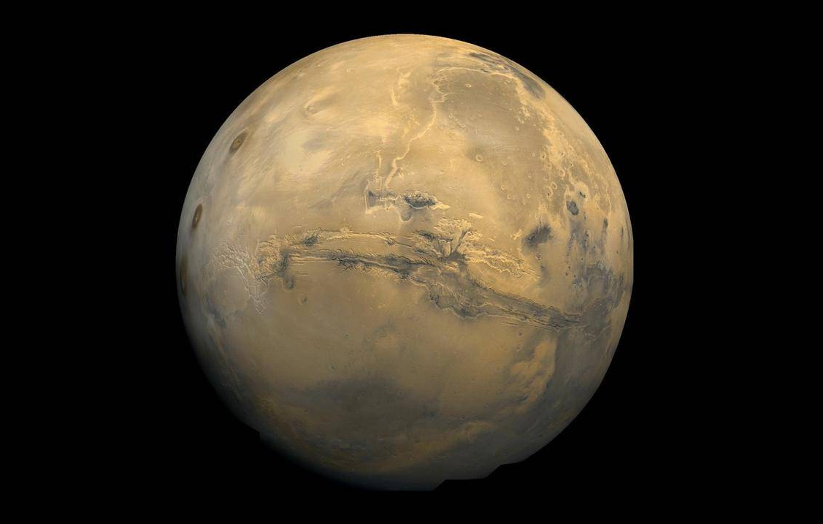
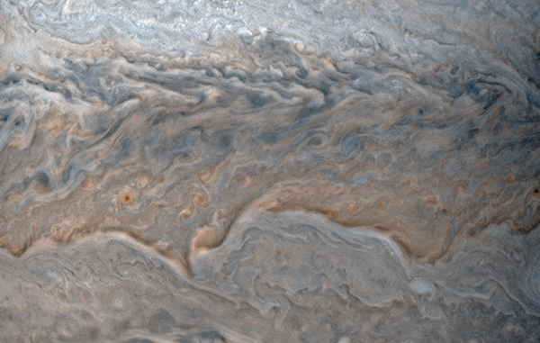
太阳系明星见面会
地球(我们的蓝色家园)
太阳系中唯一有生命的星球！它穿着一件蓝色的“水衣裳”，外面还盖着一层看不见的“空气被子”，保护着我们。
火星(红色的战神)
它看起来是红色的，因为它的表面覆盖着很多“铁锈”（氧化铁）。火星上有一座超级火山，高度是珠穆朗玛峰的三倍多！
木星(行星中的巨无霸)
它是太阳系里最大的行星，一个木星能装下1300多个地球！它著名的“大红斑”是一场刮了几百年、比地球还大的巨大风暴。
Notes:
接下来，让我们认识几位太阳系的大明星！首先是我们的家园——地球，美丽的蓝色星球。然后是红色的战神——火星，它拥有太阳系最高的火山。最后是行星中的巨无霸——木星，它的一场风暴就比整个地球还大！是不是非常神奇？

Slide 6
PART 02
代码大揭秘
Notes:
现在，让我们正式进入第一部分——我们的宇宙梦想。在这里，我们将了解宇宙运行背后的科学原理，并认识我们美丽的行星邻居们。

Slide 7
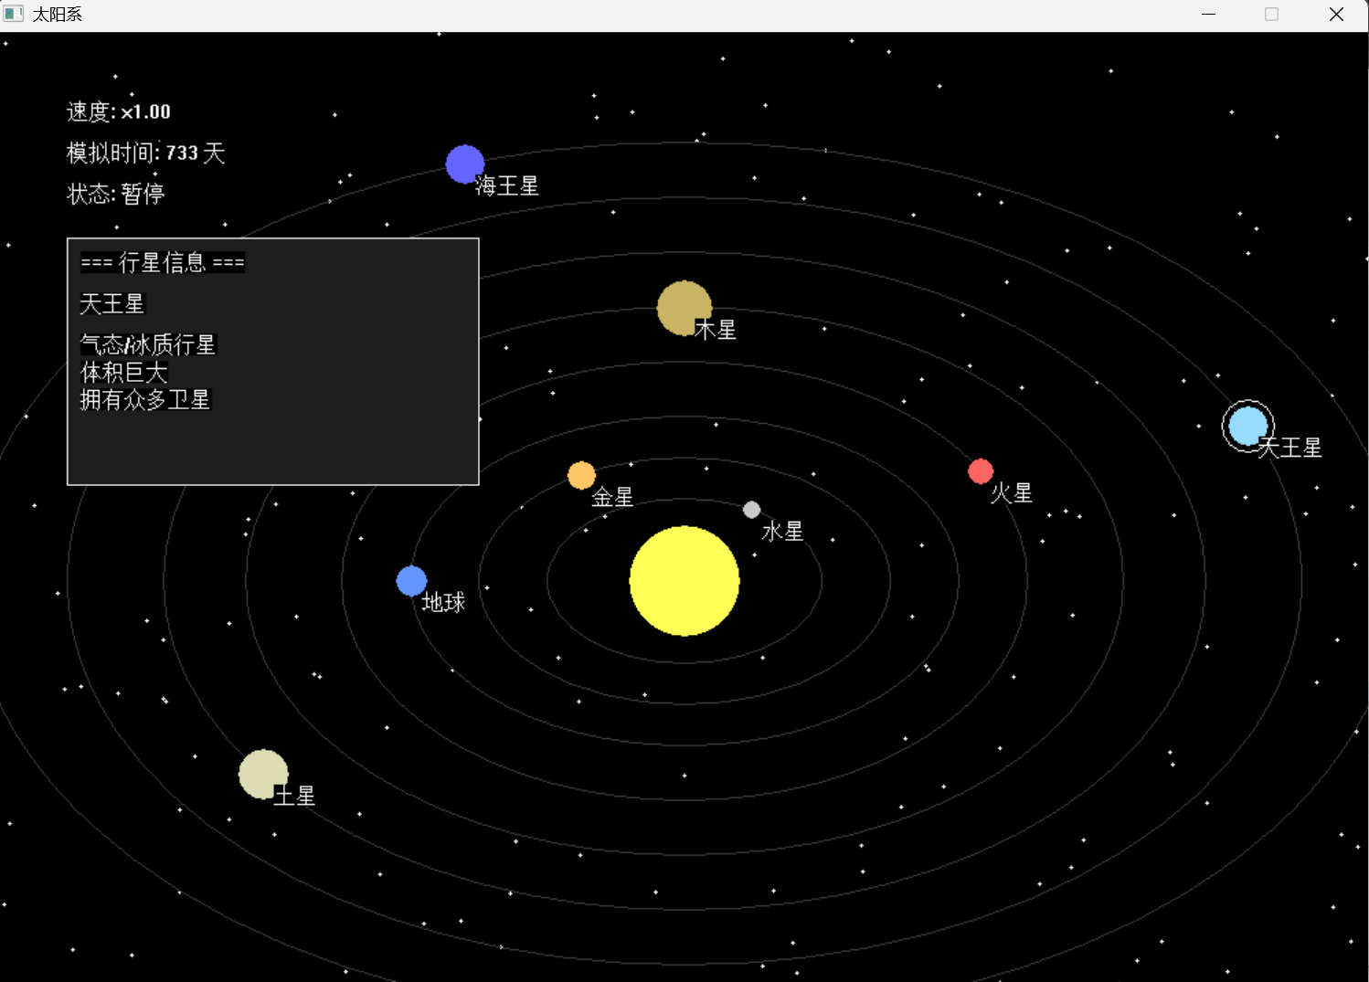
运行效果

Slide 8





我们的程序是如何工作的？
01
02
03
04
05
准备工作
(初始化)
创建太阳、行星和星星，搭建出宇宙的基本场景。
进入循环
(游戏开始)
程序进入一个不停重复的“游戏循环”，让动画动起来。
听指令
(处理输入)
时刻“竖起耳朵”，检查我们按下了什么鼠标和键盘按键来控制飞船。
更新位置
(行星运动)
根据物理规则，快速计算出每个行星和飞船在下一刻的新位置。
画出宇宙
(绘制画面)
把太阳、星星、飞船和新位置的行星，全部画到屏幕上。
🔄 循环往复：画完后，程序立刻回到第 2 步，再次执行，就这样不停重复，形成了我们看到的动画！
Notes:
那么，我们的程序是如何让这些行星动起来的呢？其实很简单，它遵循一个固定的流程。首先，做好准备工作，把宇宙里的东西都创建好。然后，进入一个无限循环，在循环里，它会先检查我们有没有按键盘，接着计算行星的新位置，最后把所有东西画出来。这个过程不断重复，我们就能看到行星运动的动画了。

Slide 9
我们的程序是如何工作的？
✨ 就像动画片一样，一帧一帧地播放，连起来就变成了会动的画面！ ✨
int main() { // 程序的“总开关”
initgraph(1000, 800); // 1. 画宇宙画布
InitStars(); // 2. 点亮满天星星
while (true) { // 3. 进入无限循环，让故事永远继续！
HandleInput(); // 听玩家指挥 (键盘/鼠标)
Update(); // 更新星球位置
DrawSystem(); // 画出最新画面
Sleep(10); // 控制动画速度
} // 循环结束
return 0;
}
Notes:
大家看，这就是大导演`main`的剧本。我们不需要完全看懂每一行，只需要抓住几个关键部分。`initgraph`是创建窗口，`InitStars`是点亮星星，而最核心的就是`while(true)`这个循环，它会让`HandleInput`、`Update`和`DrawSystem`这三个动作一直重复下去，就像一个永不停歇的魔法，让我们的宇宙持续运转。

Slide 10






代码揭秘：行星的“身份证”
这就是我们设计的“行星身份证”蓝图。struct就像一个制作行星的“万能模板”，我们只要往里面填入不同的细节，就能批量“生产”出形态各异的行星啦！
angle · 轨道角度
决定行星在轨道上的位置坐标，通过三角函数计算实时位置。
speed · 角速度
控制行星绕日公转的快慢，数值越大，轨道运动越迅速。
// 行星结构
Struct Planet{
Double angle;// 行星当前的角度（决定它轨道上的位置）
Double speed;// 行星的公转速度
Double a, b;// 轨道的长半轴和短半轴，轨道大小和形状
Int size;// 行星自身的大小（半径）
COLORREF color;// 行星的专属颜色
const char* name_cn;// 行星的中文名字（如：“地球”）
};
a, b · 轨道参数
分别代表轨道椭圆的长半轴和短半轴，定义了行星运行的轨道形状。
size · 视觉大小
设定行星在屏幕上的绘制像素大小，区分行星体积差异。
color · 行星颜色
通过颜色值定义行星的外观颜色，让太阳系色彩更加丰富真实。
name_cn · 中文名称
用于在界面上显示行星的中文名称，便于用户识别与交互。
Notes:
首先看数据定义。我们定义了一个名为`Planet`的结构体，它包含了描述一颗行星所需的所有属性，比如它的角度、速度、轨道参数、大小、颜色和名称。这个结构体是我们整个模拟系统的数据基础。

Slide 11
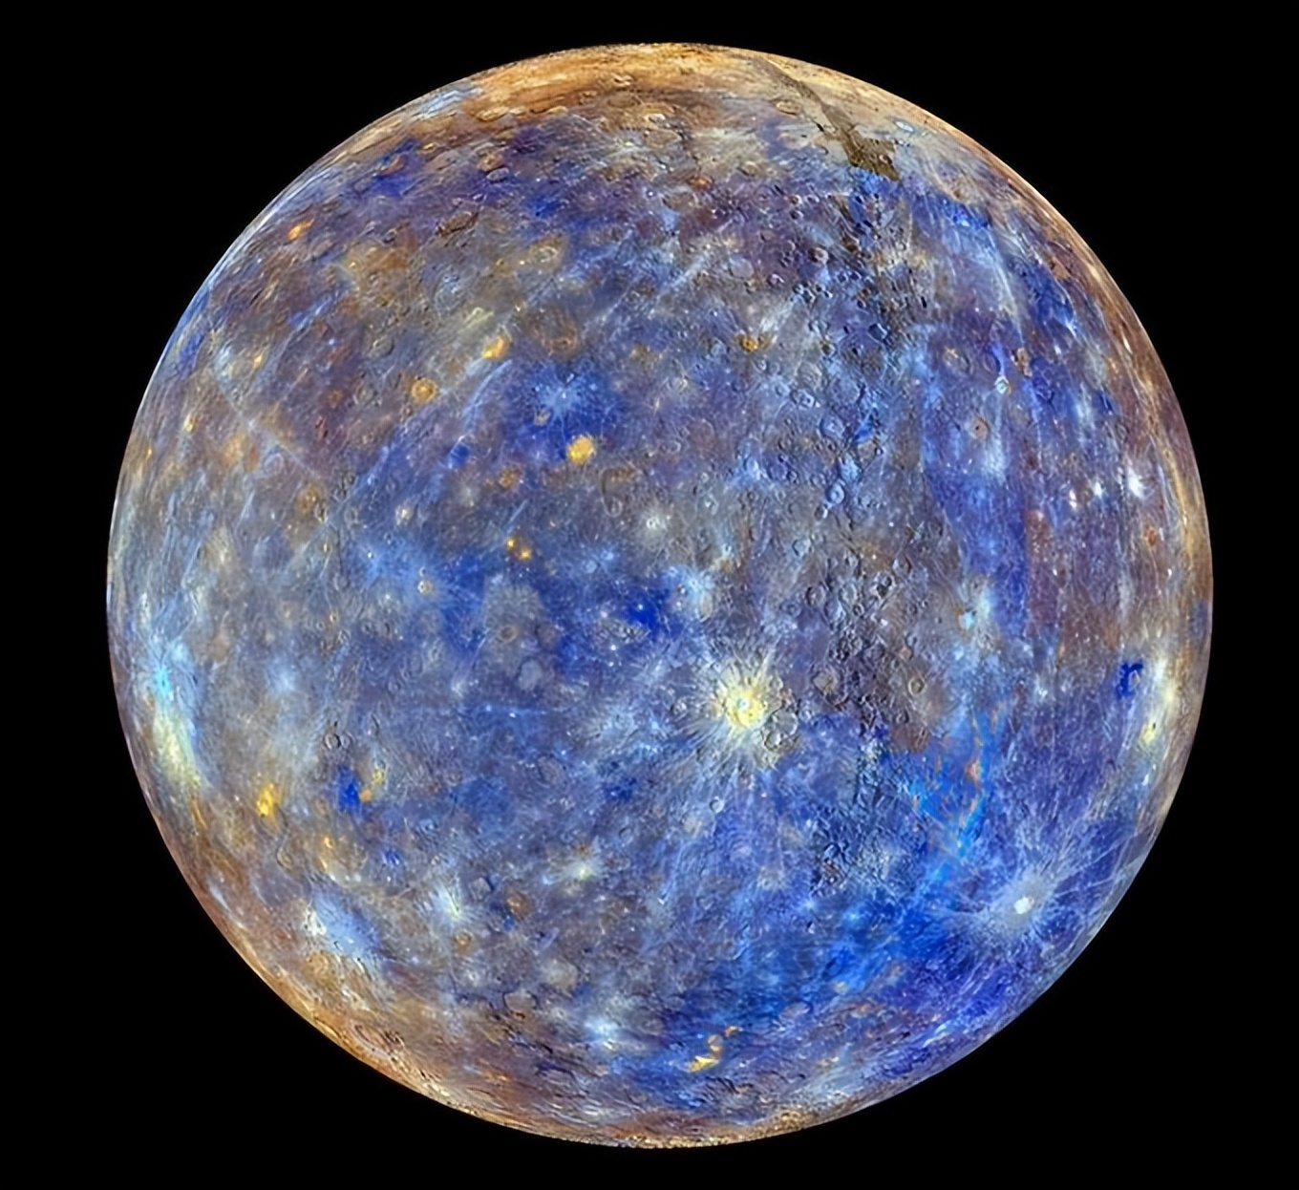
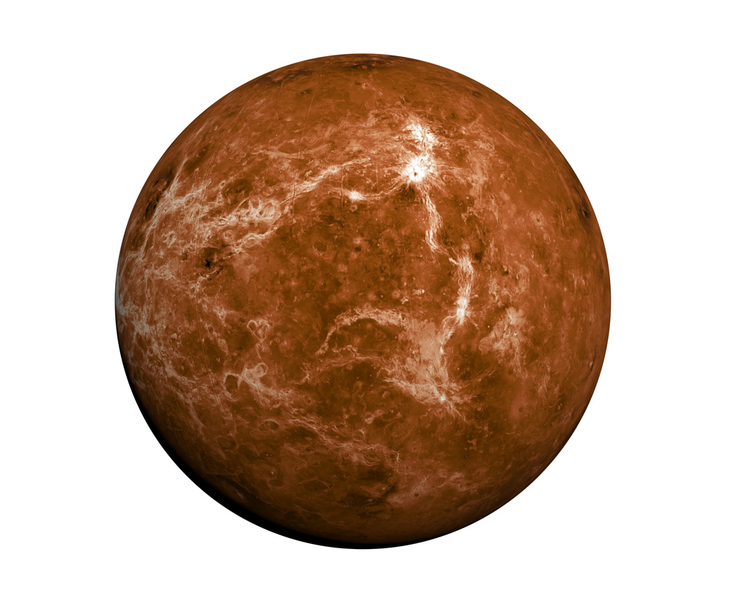
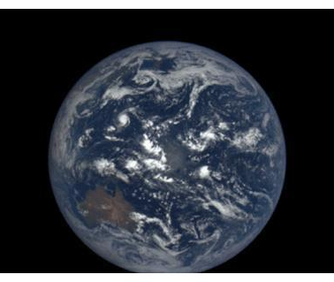


代码揭秘：行星的“身份证”
Planet planets[8]= {
{0, 0.05, 100, 60, 6,RGB(200,200,200),"水星"},
{0, 0.04, 150, 90, 10,RGB(255,200,100),"金星"},
{0, 0.03, 200, 120,11,RGB(100,150,255),"地球"},
{0, 0.025,250, 160,9,RGB(255,100,100),"火星"},
{0, 0.015,320, 200,20,RGB(200,180,100),"木星"},
// 土星 / 天王星 / 海王星 数据略...
};
注：数组包含8个对象，对应八大行星的物理属性。
水星 Mercury
金星 Venus
地球 Earth
统一初始化
差异化参数
初始角度(angle)均为0，保证动画逻辑统一，所有行星同一起跑线。
速度、轨道、体积和颜色均不同，精准还原行星多样性。
Notes:
接下来，我们创建了一个包含八个行星对象的数组。这里为每颗行星都设置了不同的初始参数，比如水星速度最快，木星体积最大。这些数据共同构成了我们太阳系的蓝图。

Slide 12
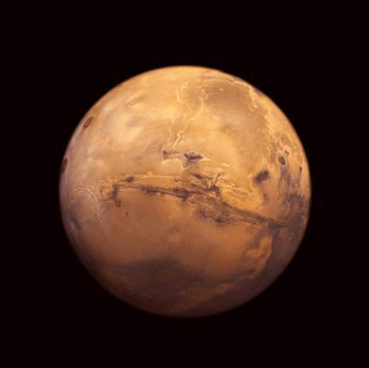
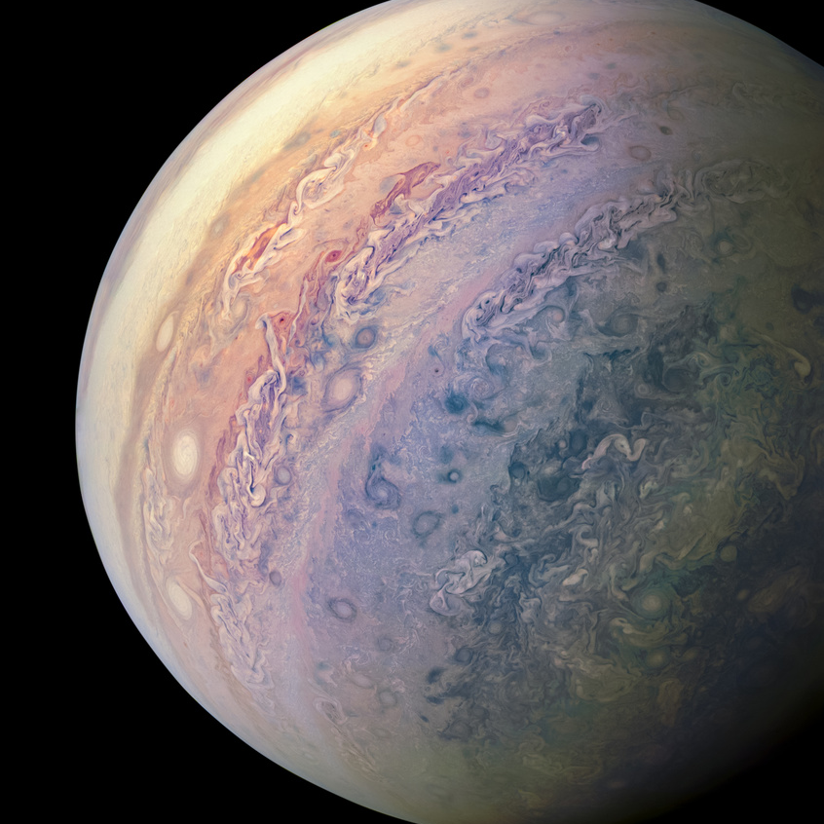
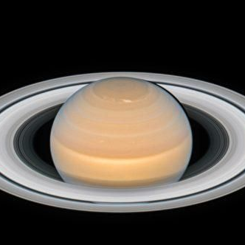
代码揭秘：全局变量与星空背景
全局变量：控制整个系统的“开关”
星空背景生成逻辑
✨ InitStars()：程序初始化阶段，生成200个随机坐标点，构建静态的星空“地图”。
🎨 DrawStars()：每帧渲染时遍历数组绘制光点，模拟深邃的宇宙背景。
Double globalSpeed =1.0;// 全局速度倍率
Bool paused =false;// 暂停标志位
Double simDay =0;// 虚拟天数
Int selected =-1;// 选中索引
Notes:
我们还定义了一些全局变量来控制整个系统的状态，比如速度、暂停标志等。此外，为了让画面更逼真，我们通过`InitStars`和`DrawStars`函数生成了随机的星空背景。

Slide 13





代码揭秘：宇宙的“画师” DrawSystem()
这个函数是整个程序的“大画师”，负责把宇宙的一切——星星、太阳、行星和轨道，都一一绘制在屏幕上。
01. 清空画布
02. 画出星星
03. 画出太阳
在画新的一帧之前，先把屏幕“擦”干净，就像画画前先铺一张白纸一样。
调用DrawStars()函数，在漆黑的背景上点亮无数个微小的白点，打造浩瀚星空。
定位到屏幕正中心，画一个明亮的黄色大圆圈，作为整个太阳系的“C位”主角。
04. 画出所有行星
05. 画出信息面板
在屏幕左上角画一个半透明的“仪表盘”，显示当前的模拟速度、运行时间、缩放比例等重要信息。
先画出椭圆形的轨道，再计算出每个行星现在的实时位置，画出彩色的行星圆，并在旁边标注它的名字。
Notes:
如果说程序是一个画家，那么`DrawSystem`函数就是它手中的画笔。这个函数负责把我们设计好的一切，包括星星、太阳、行星和轨道，都一一绘制到屏幕上。它就像一个勤劳的画师，每一次循环都会重新绘制整个宇宙，让我们看到最新的画面。

Slide 14


代码揭秘：画布设置
`DrawSystem` 是整个程序最核心的绘制函数，负责将所有视觉元素呈现在屏幕上。第一步就是初始化画布。
坐标系重构：画布初始化
系统核心：绘制太阳
setorigin(getwidth()/2, getheight()/2); // 原点移至窗口中心
setaspectratio(1, 1); // 像素宽高比 1:1
cleardevice(); // 清空画布，准备重绘
setfillcolor(YELLOW); // 设置填充颜色为黄色
solidcircle(0, 0, 40); // 在原点绘制半径40的实心圆
将默认的“左上角坐标系”转换为以屏幕中心为原点的“笛卡尔坐标系”，更贴合物理认知。
作为太阳系的引力与视觉中心，太阳被固定绘制在坐标原点(0,0)，作为绝对参照点。
💡逻辑小结：先确立“中心”坐标系，再绘制核心天体，为行星轨道运动奠定基础。
Notes:
现在我们来看核心的绘制逻辑。`DrawSystem`函数首先会设置画布，将坐标原点移到屏幕中心，这是模拟太阳系的关键一步。然后，它会在原点绘制代表太阳的黄色实心圆。

Slide 15


代码揭秘：点亮星空
Code Implementation (C++)
InitStars()— “撒星星” 函数
Void InitStars()
{
for(inti= 0; i < 200; i++)// 循环200次撒星星
{
stars[i].x =rand() % 1000 - 500;// X轴随机位置
stars[i].y =rand() % 800 - 400;// Y轴随机位置
}
}
🎯 核心功能
在漆黑的宇宙画布上，通过循环结构，随机生成200 颗星星的位置数据。每一颗星星都有独一无二的 X、Y 轴坐标，从而构成浩瀚的星空背景。
💡 “这个函数就像一个拿着星星魔法棒的小精灵，在画布上‘噗噗噗’地撒下200颗小星星，每一颗都落在随机的角落，组合起来就成了深邃的宇宙背景。”
Notes:
我们来逐一探秘这些神奇的函数。首先是InitStars()函数，它的作用很简单，就是在屏幕上随机生成200颗星星的位置，为我们的宇宙增添背景。它通过一个循环，重复200次，每次都随机计算一个坐标点。

Slide 16
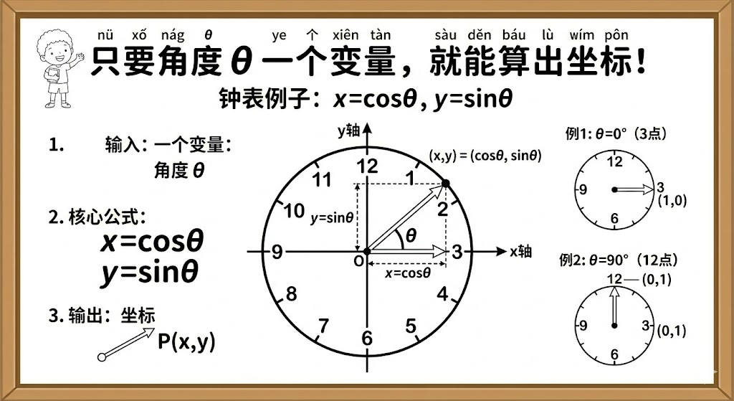
行星坐标：cos() 和 sin()
行星是怎么知道自己该在轨道的哪个位置的呢？靠的是数学魔法！
cos() 和 sin() 这两个函数就像钟表的指针，能精准定位行星的位置。
Notes:
这里有一个非常神奇的数学魔法！`cos`和`sin`函数就像钟表的指针，它们能根据行星的角度，精确地计算出行星在轨道上的位置。就像我们看钟表知道时间一样，计算机通过这两个函数，就能知道每个行星应该画在哪里。是不是很神奇？

Slide 17
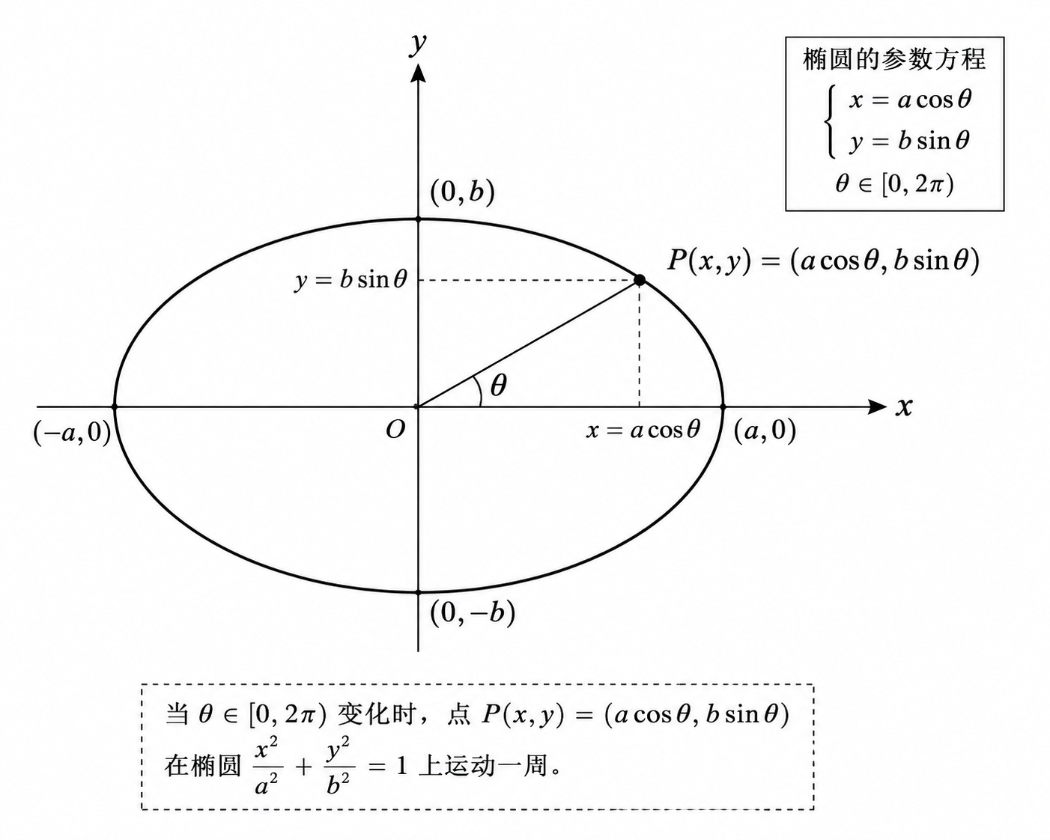


行星坐标：cos() 和 sin()
行星是怎么知道自己该在轨道的哪个位置的呢？靠的是数学魔法！
cos() 和 sin() 这两个函数就像钟表的指针，能精准定位行星的位置。
钟表指针的奥秘
想象行星的angle (角度)就是钟表指针的角度：
•cos(angle)→ 指针在水平方向的位置 (X坐标)
•sin(angle)→ 指针在垂直方向的位置 (Y坐标)
代码里的“魔法咒语”
Double x= planets[i].a *cos(planets[i].angle);// X坐标
Double y= planets[i].b *sin(planets[i].angle);// Y坐标
solidcircle((int)x, (int)y, size);// 画出星星！
Notes:
这里有一个非常神奇的数学魔法！`cos`和`sin`函数就像钟表的指针，它们能根据行星的角度，精确地计算出行星在轨道上的位置。就像我们看钟表知道时间一样，计算机通过这两个函数，就能知道每个行星应该画在哪里。是不是很神奇？

Slide 18


动画更新逻辑：Update函数
动画的本质是“静帧”的快速切换。Update函数作为“驱动心脏”，负责计算每一帧行星与系统的新状态，是实现动态宇宙的核心逻辑。
Void Update() {
if(!paused) { // 仅在非暂停状态下执行更新逻辑
// 遍历更新八大行星的运动角度
for(inti = 0; i < 8; i++)
planets[i].angle += planets[i].speed * globalSpeed;
simDay += globalSpeed; // 累计模拟天数，用于UI展示
}
}
角度更新 (Angle Update)
行星对象的angle变量根据自身公转速度speed与全局速度倍率globalSpeed实时累加，这是驱动行星位置变化的核心数学逻辑。
时间更新 (Time Tracking)
变量simDay随帧更新，精确记录整个宇宙模拟系统运行的“内部时间”，为界面上的日期显示、历史回溯提供数据支撑。
Notes:
动画是如何实现的呢？答案就在Update函数里。在每次循环中，如果程序没有暂停，这个函数就会更新每个行星的角度。角度的微小变化，在DrawSystem中就会体现为行星位置的移动，从而形成动画效果。同时，我们还维护了一个simDay变量来记录模拟时间，让系统有了“时间”的概念。

Slide 19


04 核心绘制逻辑：UI与信息面板
绘制 UI 状态信息
绘制 行星交互信息面板
// 实时显示系统运行参数与状态
settextcolor(WHITE);
char buf[128];// 定义字符缓冲区
sprintf(buf, "速度倍率: x%.2f", globalSpeed);
outtextxy(-450, -350, buf);// 左上角绘制
// 同理绘制模拟流逝时间与暂停/运行状态
// 选中行星时，动态渲染详情面板
if(selected != -1) {
setfillcolor(RGB(30, 30, 35));// 深色背景块
solidrectangle(x0, y0, x0+300, y0+180);
rectangle(x0, y0, x0+300, y0+180);// 白色描边
outtextxy(x0+10, y0+10, "=== 行星档案 ===");
// 根据 selected 索引渲染对应天文数据...
}
Notes:
除了绘制天体，`DrawSystem`还负责绘制用户界面。左上角会显示当前的速度、模拟时间和运行状态。当用户选中一颗行星时，左侧会弹出一个信息面板，显示该行星的详细介绍。

Slide 20



代码揭秘：程序的“耳朵”HandleInput()
这个神奇的函数就像程序的感官接收器，让程序能够“听懂”我们的每一个指令，实现人机交互！
控制暂停与继续
调节宇宙速度
行星信息查询
当你按下键盘上的空格键时，它会立刻“听见”并发出指令，让整个太阳系的运动暂停，或者从暂停状态恢复运行。
按下键盘上的向上或向下方向键，它就能精准捕捉信号，轻松调整所有行星的公转和自转速度，快进或慢放都由你定！
当你用鼠标点击任意一颗行星时，它会立刻识别你的意图，选中该行星，并将它的详细资料展示在信息面板上。
💡 就像你喊一声“开灯”，灯就亮了一样，这个函数就是程序的“耳朵”，时刻准备着响应你的每一次操作！
Notes:
我们的程序不仅能自己运行，还能听我们的话！这就要归功于HandleInput函数了。它就像程序的耳朵，时刻监听着我们的键盘和鼠标操作。按空格键暂停，按方向键加速，点击行星查看信息，都是这个“耳朵”在起作用。

Slide 21


05 用户交互逻辑：HandleInput函数
这个函数负责处理用户的输入事件，让程序变得“可交互”。
鼠标交互：选中行星
键盘交互：控制动画
if(msg.message == WM_KEYDOWN) {
if(msg.vkcode == VK_SPACE)paused = !paused;// 空格键：暂停/恢复
if(msg.vkcode == VK_UP)speed *= 1.2;// 上方向键：加速
if(msg.vkcode == VK_DOWN)speed /= 1.2;// 下方向键：减速
if(msg.vkcode == VK_ESCAPE)exit(0);// ESC键：退出
}
注：VK_* 是 Windows 系统定义的虚拟按键码常量。
if(msg.message == WM_LBUTTONDOWN) {
// 转换鼠标坐标到以行星系为中心的坐标系
Double mx = msg.x - cx, my = msg.y - cy;
// 遍历八大行星，检查点击位置与行星距离
for(inti = 0; i < 8; i++) {
// 距离小于行星半径+5像素即判定为选中
if(sqrt((mx-x)*(mx-x)+(my-y)*(my-y)) < planets[i].size + 5)
selected = i;
}
}
Notes:
为了让程序能够响应用户操作，我们编写了HandleInput函数。它会检查鼠标点击和键盘按键。当用户点击行星时，它会计算点击位置与行星的距离来判断是否选中。当用户按下特定按键时，它会执行暂停、调速或退出等操作。

Slide 22
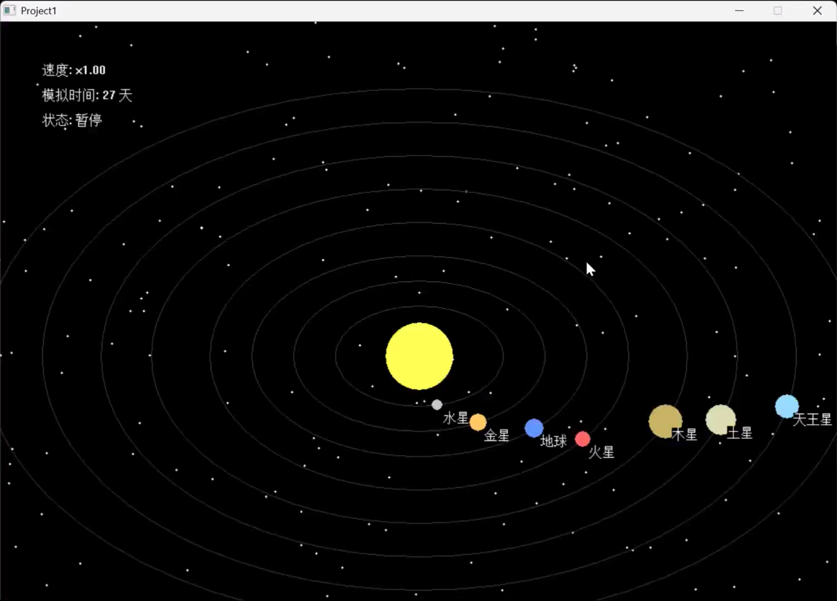
运行视频

Slide 23
PART 03
小小创造家
Notes:
现在，让我们正式进入第一部分——我们的宇宙梦想。在这里，我们将了解宇宙运行背后的科学原理，并认识我们美丽的行星邻居们。

Slide 24


任务一：给地球换上绿色衣裳
任务指南 (Mission Guide)
代码大变身 (Code Change)
01. 寻找线索：在代码里找到包含`"地球"`的那一行，这是你的目标！
02. 观察现状：你会发现地球现在穿的是`RGB(100,150,255)`的蓝色衣服。
03. 开始改造：挑战一下！把颜色代码改成绿色，试试`RGB(0, 255, 0)`或者你喜欢的其他绿色。
04. 见证奇迹：保存代码并点击“运行”，看看地球是不是变绿了？
// 修改前 (Before)
{0, 0.03, 200, 120,11,RGB(100,150,255), "地球"},
// 修改后 (After) - 把颜色值换掉！
{0, 0.03, 200, 120,11,RGB(0, 255, 0), "地球"},
Notes:
第一个任务非常简单！请大家找到代表地球的那一行代码，把它的颜色值从蓝色改成绿色。你可以尝试我给出的`RGB(0, 255, 0)`，也可以自己创造一个喜欢的绿色。改完之后运行程序，看看你的地球是不是换上了新装！

Slide 25


任务二：让火星“狂飙”起来
任务指南：变身赛车教练
💻 代码修改对比示例
01. 寻找目标：在代码的茫茫大海中，找到包含“火星”的那一行。
02. 定位参数：在这行代码里，有一个数字控制着它的速度 (speed)，目前它是0.025。
03. 火力全开 (挑战)：把速度值改大一点！比如改成0.05，甚至可以尝试更大的数值！
04. 见证奇迹：保存修改，重新运行程序。看看火星是不是像吃了菠菜一样，跑得比以前快多了？它甚至可能超过地球哦！
// 🌙 修改前：慢吞吞模式
{0,0.025, 250, 160, 9, RGB(255,100,100),"火星"},
// 🔥 修改后：开启“狂飙”模式
{0,0.05, 250, 160, 9, RGB(255,100,100),"火星"},
Notes:
第二个任务，让我们来当一回赛车教练！找到火星的代码，把它的速度值改大，比如改成0.05。运行程序后，你会发现火星像吃了菠菜一样，在轨道上飞速前进，甚至有可能超过地球哦！快来试试吧！

Slide 26



任务三：创造一颗属于你的行星！
任务指令
代码示例参考
找到代码中Planet planets[8] = { ... }的位置。
在数组的末尾，最后一个}之前，添加一行全新的行星代码
// 1. 先在海王星后加上逗号
{0, 0.006, 520, 320, 14, RGB(100, 100, 255), "海王星"},
// 2. 在下一行添加你的行星
{0, 0.03, 290, 130,15, RGB(10,50,255), "独墅湖小学星"}
};
自定义行星参数
•speed / size：设定它的运行速度与体型大小
•a, b：调整数值，决定它在轨道上的远近
•color：选一个你最爱的颜色，如RGB(180, 100, 200)
•name_cn：给它起个独一无二的名字吧！
PS:
修改第22行，数组大小为9，
修改第75行，遍历9个行星 for (int i = 0; i < 9; i++)
修改第163行，遍历9个行星 for (int i = 0; i < 9; i++)
Notes:
终极挑战来了！我们要创造一颗全新的行星！大家可以模仿其他行星的代码格式，在列表的最后添加一行。你可以为它设定全新的速度、轨道、大小和颜色，甚至给它起一个独一无二的名字！完成后运行程序，看看你的新行星是不是已经在围绕太阳旋转了？

Slide 27
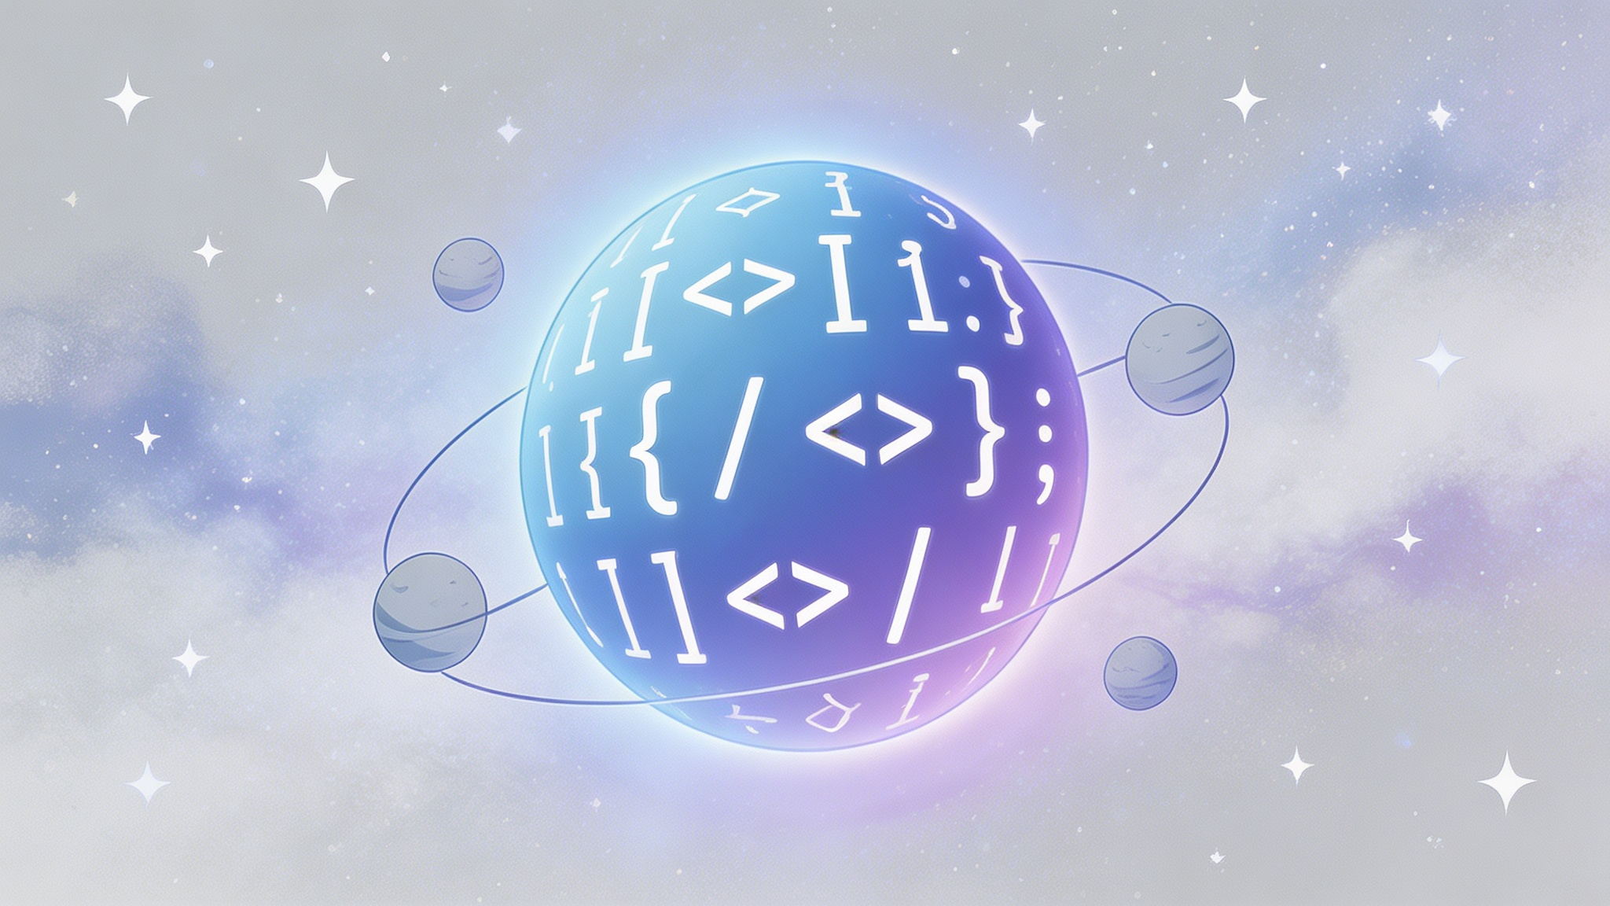
恭喜你，宇宙创造者！
编程就像拥有了一支魔法画笔，能让我们把脑海中的想象变成现实。
保持好奇 · 持续探索 · 创造无限宇宙！
Notes:
太棒了！今天我们不仅学习了太阳系的有趣知识，还亲手用代码创造了独一无二的宇宙。恭喜每一位同学，你们都是最棒的宇宙创造者！希望大家能记住今天的感受，编程就像一支魔法画笔，能让我们把脑海中的想象变成现实。继续保持好奇，去探索更多编程的奥秘吧！谢谢大家！

